Slide 1

Refrigeratori a vite raffreddati ad aria
RTAF 300-1.900 kW
Il meglio in un'unica soluzione. Il nostro meglio.
Titolo
sottotitolo
AVVIA

Slide 2
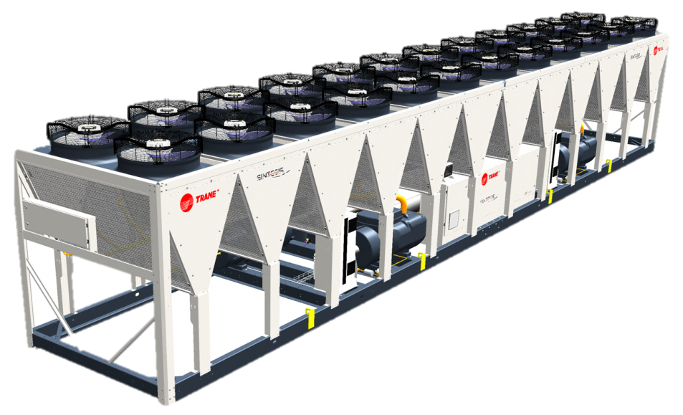
Trane presenta
La sintesi di tutto quello che avreste sempre voluto avere per la vostra applicazione
senza compromessi...
… per una esperienza superiore per il cliente
Efficienza massima
Livelli sonori minimi
Intelligente e versatile
Il Costo Totale di Gestione più basso
… e la leggendaria affidabilità Trane!
Sottotitolo
Testo
Elenco puntato
Elenco puntato
  Sottolivello elenco puntato
  Sottolivello elenco puntato
Pagina principale
Scopri l'intera gamma
Scopri le innovazioni
Caratteristiche uniche
Offerta completa di Trane

Slide 3







La gamma Sintesis
Versione efficienza standard "SE"
Versione
efficienza
eXtra "XE"
Versione
alta efficienza
stagionale "HSE"
Versione alta efficienza stagionale
corta "HSS"
Sottotitolo
Testo
Elenco puntato
Elenco puntato
  Sottolivello elenco puntato
  Sottolivello elenco puntato
Versione alta efficienza "HE"
300 kW
400 kW
500 kW
600 kW
700 kW
800 kW
900 kW
1.000 kW
1.200 kW
1.400 kW
1.600 kW
1.800 kW
1.900 kW
= Azionamento Adaptive Frequency™ by Trane
= Motori del ventilatore a commutazione elettronica
Pagina principale
Scopri l'intera gamma
Scopri le innovazioni
Caratteristiche uniche
Offerta completa di Trane
Caratteristiche uniche

Slide 4
La gamma Sintesis
Versione efficienza standard "SE"
Versione
efficienza
eXtra "XE"
Versione
alta efficienza
stagionale "HSE"
Versione alta efficienza stagionale
corta "HSS"
Sottotitolo
Testo
Elenco puntato
Elenco puntato
  Sottolivello elenco puntato
  Sottolivello elenco puntato
Versione alta efficienza "HE"
300 kW
400 kW
500 kW
600 kW
700 kW
800 kW
900 kW
1.000 kW
1.200 kW
1.400 kW
1.600 kW
1.800 kW
1.900 kW
= Azionamento Adaptive Frequency™ by Trane
= Motori del ventilatore a commutazione elettronica
Pagina principale
Scopri l'intera gamma
Scopri le innovazioni
Caratteristiche uniche
Offerta completa di Trane
Caratteristiche uniche

Slide 5
La gamma Sintesis
Versione efficienza standard "SE"
Versione
efficienza
eXtra "XE"
Versione
alta efficienza
stagionale "HSE"
Versione alta efficienza stagionale
corta "HSS"
Sottotitolo
Testo
Elenco puntato
Elenco puntato
  Sottolivello elenco puntato
  Sottolivello elenco puntato
Versione alta efficienza "HE"
300 kW
400 kW
500 kW
600 kW
700 kW
800 kW
900 kW
1.000 kW
1.200 kW
1.400 kW
1.600 kW
1.800 kW
1.900 kW
= Azionamento Adaptive Frequency™ by Trane
= Motori del ventilatore a commutazione elettronica
Pagina principale
Scopri l'intera gamma
Scopri le innovazioni
Caratteristiche uniche
Offerta completa di Trane
Caratteristiche uniche

Slide 6
La gamma Sintesis
Versione efficienza standard "SE"
Versione
efficienza
eXtra "XE"
Versione
alta efficienza
stagionale "HSE"
Versione alta efficienza stagionale
corta "HSS"
Sottotitolo
Testo
Elenco puntato
Elenco puntato
  Sottolivello elenco puntato
  Sottolivello elenco puntato
Versione alta efficienza "HE"
300 kW
400 kW
500 kW
600 kW
700 kW
800 kW
900 kW
1.000 kW
1.200 kW
1.400 kW
1.600 kW
1.800 kW
1.900 kW
= Azionamento Adaptive Frequency™ by Trane
= Motori del ventilatore a commutazione elettronica
Pagina principale
Scopri l'intera gamma
Scopri le innovazioni
Caratteristiche uniche
Offerta completa di Trane
Caratteristiche uniche

Slide 7
La gamma Sintesis
Versione efficienza standard "SE"
Versione
efficienza
eXtra "XE"
Versione
alta efficienza
stagionale "HSE"
Versione alta efficienza stagionale
corta "HSS"
Sottotitolo
Testo
Elenco puntato
Elenco puntato
  Sottolivello elenco puntato
  Sottolivello elenco puntato
Versione alta efficienza "HE"
300 kW
400 kW
500 kW
600 kW
700 kW
800 kW
900 kW
1.000 kW
1.200 kW
1.400 kW
1.600 kW
1.800 kW
1.900 kW
= Azionamento Adaptive Frequency™ by Trane
= Motori del ventilatore a commutazione elettronica
Pagina principale
Scopri l'intera gamma
Scopri le innovazioni
Caratteristiche uniche
Offerta completa di Trane
Caratteristiche uniche

Slide 8
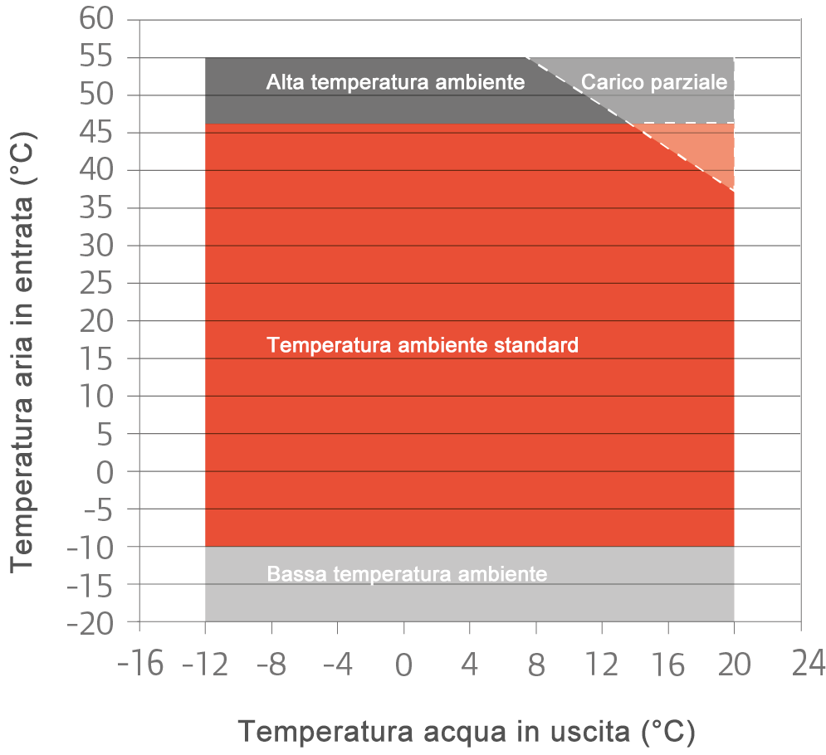
Range operativo
Aria ambiente - raffreddamento tutto l'anno
Di serie da -10 °C a 46 °C
Fino a 55 °C con opzione alta temperatura ambiente
Fino a -20 °C con opzione bassa temperatura ambiente
Temperatura dell'acqua in uscita - comfort e processi
Fino a -12 °C con glicole ME
Fino a -8 °C con glicole MP
Conforme a Ecodesign 2016 per ENTR lot1 (temperatura media industriale +3 °C →SEPR > 2,8)
* Le unità HSE con l'opzione economizzatore non sono compatibili con l'opzione alta temperatura ambiente
Pagina principale
Scopri l'intera gamma
Scopri le innovazioni
Caratteristiche uniche
Offerta completa di Trane

Slide 9
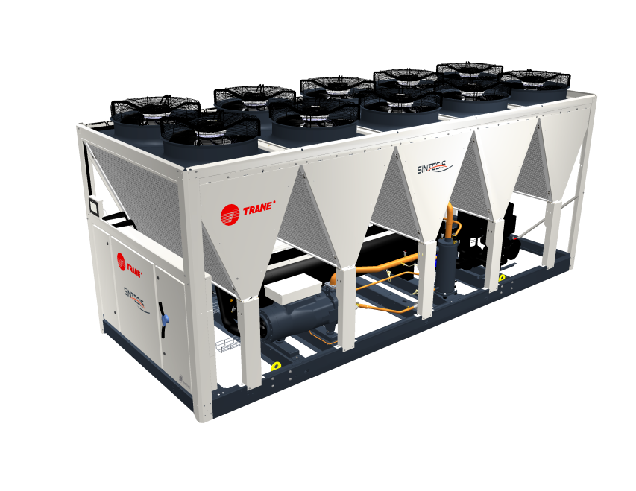

Innovazioni
Ventilatori
a commutazione
elettronica (EC)
Batterie
di condensazione
a microcanali
Sottotitolo
Testo
Elenco puntato
Elenco puntato
  Sottolivello elenco puntato
  Sottolivello elenco puntato
Diffusori con ventilatore
riprogettati
Evaporatore allagato
CHIL
Nuovo controllo
e interfaccia
Azionamento
Adaptive FrequencyTM
Pagina principale
Scopri l'intera gamma
Scopri le innovazioni
Caratteristiche uniche
Offerta completa di Trane

Slide 10
Batterie di condensazione a microcanali
Torna alla panoramica
Alette con fessure e contatto brasato per un migliore trasferimento di calore e maggiore robustezza
Batteria con design all'avanguardia per una maggiore resistenza alla corrosione
Maggiore vita utile
Maggiore efficienza con meno refrigerante
Impatto ambientale ridotto
Riduzione del 10% del peso totale dell'unità
Ingresso aria condensatore
Microcanali per R134a
Uscita aria condensatore
Pagina principale
Scopri l'intera gamma
Scopri le innovazioni
Caratteristiche uniche
Offerta completa di Trane

Slide 11
Azionamento Adaptive FrequencyTM*
Torna alla panoramica
Maggiore efficienza in condizioni di carico parziale
Migliore modulazione della capacità
Sovracorrente ridotta di un fattore 5
*sulle versioni HSE e HSS
Pagina principale
Scopri l'intera gamma
Scopri le innovazioni
Caratteristiche uniche
Offerta completa di Trane

Slide 12
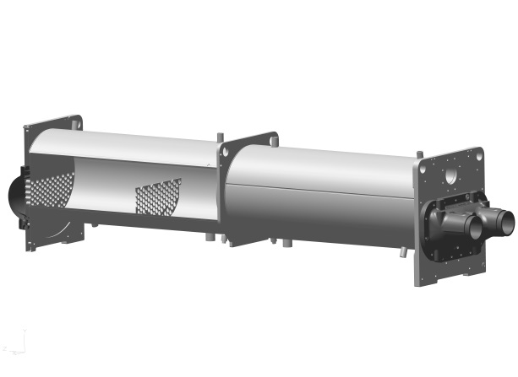
Evaporatore allagato CHIL*
Torna alla panoramica
Minor volume di refrigerante
Maggiore efficienza
Impatto ambientale ridotto
* Compatto - Alte prestazioni -
Design integrato - Bassa carica
Uscita refrigerante circuito 1
Uscita refrigerante circuito 2
Serbatoio acqua di ritorno
Ingresso refrigerante circuito 1
Ingresso refrigerante circuito 2
Serbatoio acqua di alimentazione
Pagina principale
Scopri l'intera gamma
Scopri le innovazioni
Caratteristiche uniche
Offerta completa di Trane

Slide 13

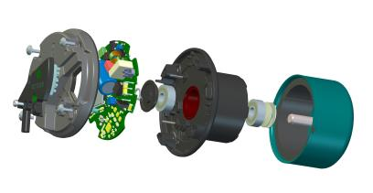
Ventilatori a commutazione elettronica (EC)
Torna alla panoramica
Migliore modulazione della capacità
Minore consumo energetico
Costi energetici ridotti
Pagina principale
Scopri l'intera gamma
Scopri le innovazioni
Caratteristiche uniche
Offerta completa di Trane

Slide 14
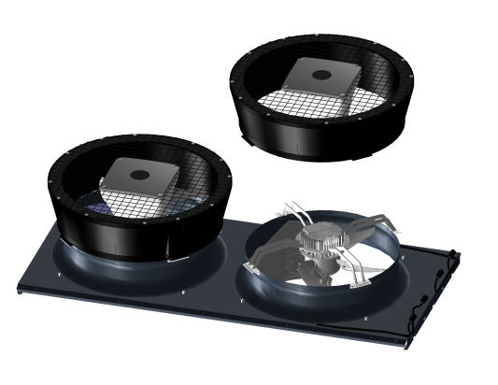
Diffusori con ventilatore riprogettati
Torna alla panoramica
Rimodellati per ottimizzare il flusso d'aria
Minore consumo di energia
Meno rumore durante il funzionamento
Pagina principale
Scopri l'intera gamma
Scopri le innovazioni
Caratteristiche uniche
Offerta completa di Trane

Slide 15
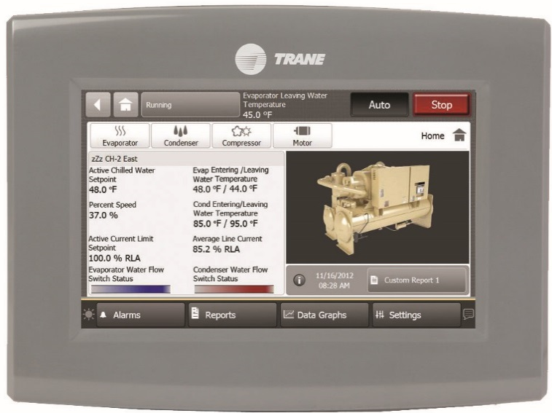
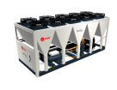
Controllo e interfaccia
Torna alla panoramica
Dispositivo di controllo UC800 per la gestione di tutte le nuove tecnologie
Touchscreen a colori TD7 per una navigazione completa e intuitiva
Pagina principale
Scopri l'intera gamma
Scopri le innovazioni
Caratteristiche uniche
Offerta completa di Trane

Slide 16






Caratteristiche uniche
Sottotitolo
Testo
Elenco puntato
Elenco puntato
  Sottolivello elenco puntato
  Sottolivello elenco puntato
EFFICIENZA ENERGETICA
FREE COOLING
SILENZIOSITÀ
RECUPERO DEL CALORE
QUALITÀ
INTELLIGENZA
Pagina principale
Scopri l'intera gamma
Scopri le innovazioni
Caratteristiche uniche
Offerta completa di Trane

Slide 17
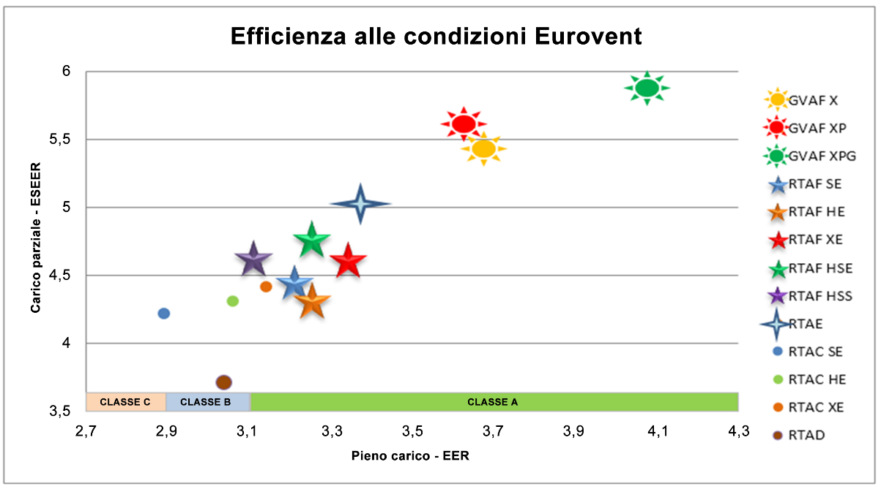
Efficienza energetica
Torna alla panoramica
La massima efficienza della categoria…per ridurre le bollette dell'elettricità!
Sottotitolo
Testo
Elenco puntato
Elenco puntato
  Sottolivello elenco puntato
  Sottolivello elenco puntato
Efficienza standard: SE
EER fino a 3,2
ESEER > fino a 4,5
→ Inserire offerta
Alta efficienza: HE
EER fino a 3,3
ESEER > fino a 4,4
→ Eccellente rapporto qualità prezzo
Efficienza extra: XE (ventilatori EC)
EER fino a 3,4
ESEER > fino a 4,7
→ Risparmi massimi
Alta efficienza stagionale: HSE
Azionamento Adaptive FrequencyTM, tecnologia inverter
ESEER fino a 4,8
EER fino a 3,3
Alta efficienza stagionale versione corta: HSS
Azionamento Adaptive FrequencyTM,
tecnologia inverter
Telaio più corto (telaio SE)
Versione efficienza standard "SE"
*ESEER = (EER a pieno carico x 0,03) + (EER al 75% del carico x 0,33) + (EER al 50% del carico x 0,41) + (EER al 25% del carico x 0,23)
Pagina principale
Scopri l'intera gamma
Scopri le innovazioni
Caratteristiche uniche
Offerta completa di Trane

Slide 18
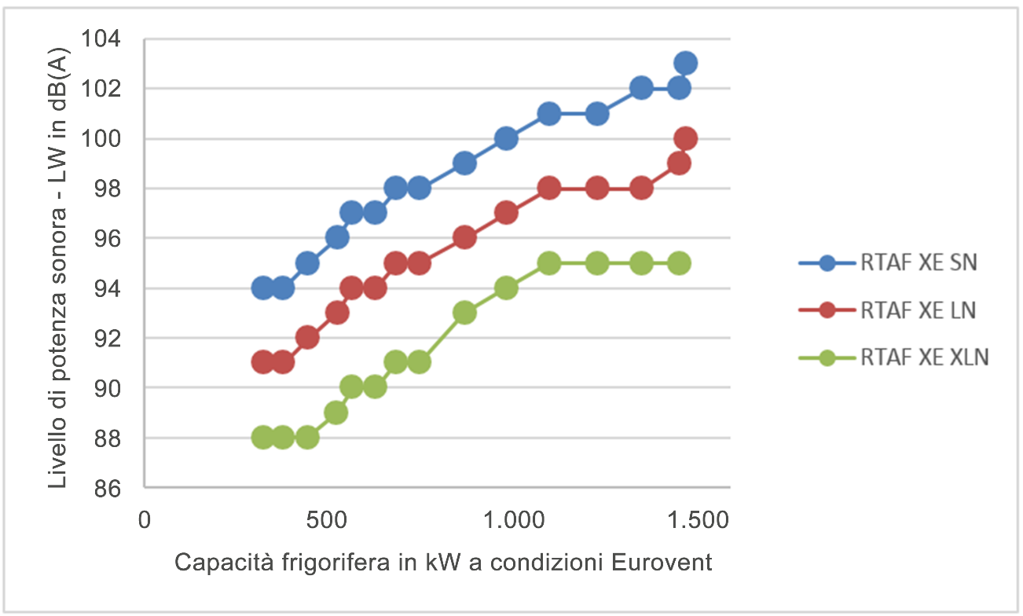
Silenziosità
Torna alla panoramica
Meno rumore... più tranquillità!
Sottotitolo
Testo
Elenco puntato
Elenco puntato
  Sottolivello elenco puntato
  Sottolivello elenco puntato
Livello sonoro standard: SN
Lw di appena 94 dB(A)
→ Il rumore non è un problema
Livello sonoro ridotto: LN
Lw di appena 91 dB(A)
→ Ambienti sensibili alla rumorosità
→ Nessuna perdita di efficienza
Rumorosità molto bassa-AC:
XLN-AC
Lw di appena 88 dB(A)
→ I minori dB(A) sul mercato
Rumorosità molto bassa-EC:
XLN-EC
Lw di appena 88 dB(A)
→ I minori dB(A) sul mercato
→ Efficienza migliorata del 2%
EFFICIENZA ENERGETICA
Versione efficienza standard "SE"
Pagina principale
Scopri l'intera gamma
Scopri le innovazioni
Caratteristiche uniche
Offerta completa di Trane

Slide 19
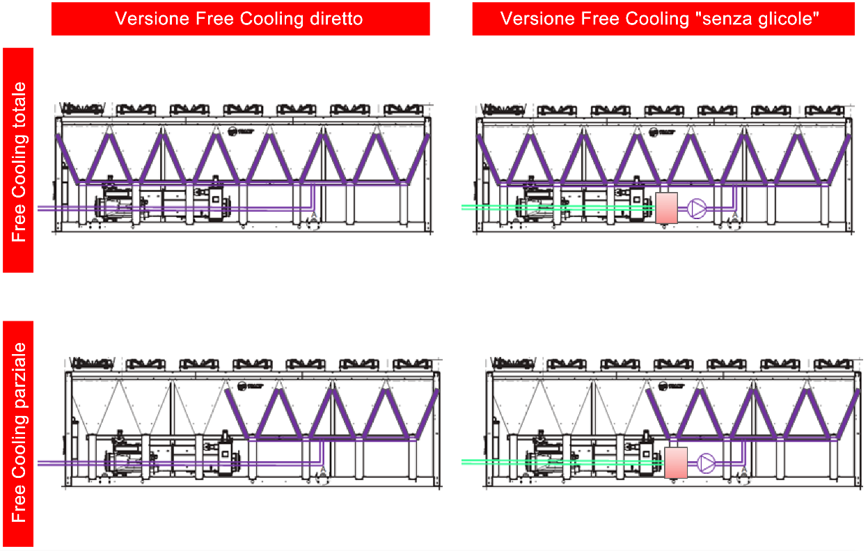
Free Cooling
Torna alla panoramica
Approfitta del vantaggio della bassa temperatura ambiente...
Sottotitolo
Testo
Elenco puntato
Elenco puntato
  Sottolivello elenco puntato
  Sottolivello elenco puntato
Free Cooling totale
Per ottenere tutti i vantaggi del Free Cooling
Free Cooling parziale
Per richieste inferiori
Free Cooling diretto
Nessuna separazione tra
i circuiti idraulici
Free Cooling senza glicole
Separazione completa tra
i circuiti idraulici
EFFICIENZA ENERGETICA
Versione efficienza standard "SE"
Pagina principale
Scopri l'intera gamma
Scopri le innovazioni
Caratteristiche uniche
Offerta completa di Trane

Slide 20
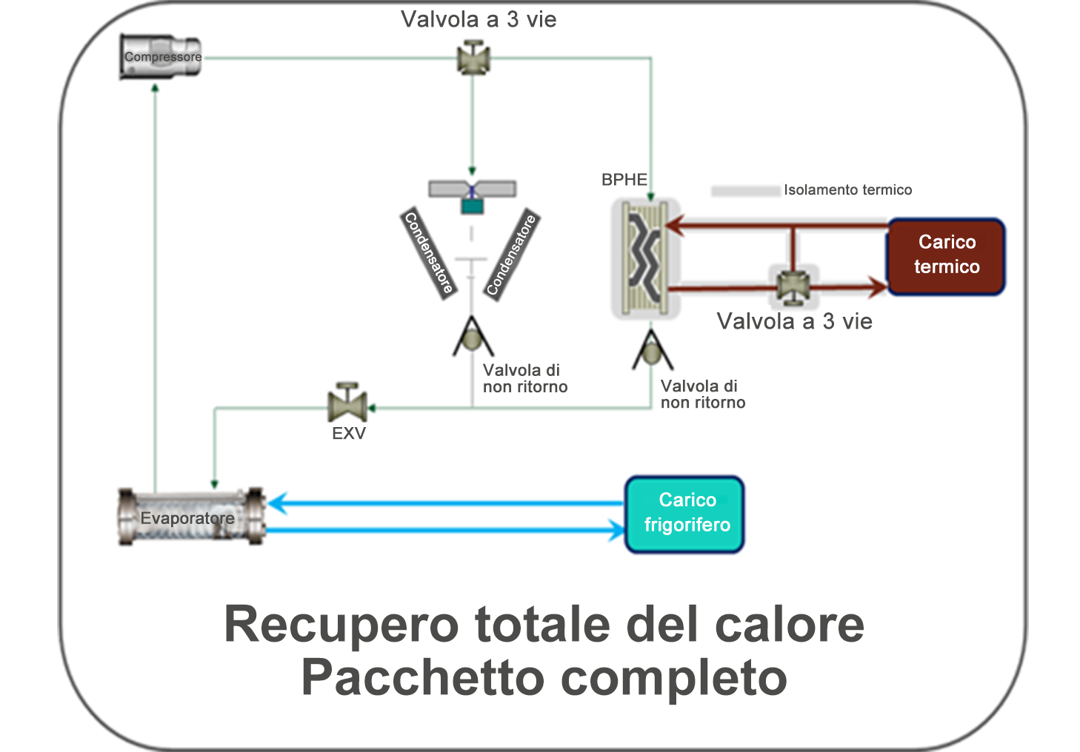
Recupero del calore
Torna alla panoramica
Per impiegare l'energia prodotta come conseguenza naturale del ciclo di raffreddamento...
Sottotitolo
Testo
Elenco puntato
Elenco puntato
  Sottolivello elenco puntato
  Sottolivello elenco puntato
Recupero parziale del calore (PHR)
Generazione di calore fino al 25% della potenzialità frigorifera
Recupero totale del calore (THR)
Generazione di calore fino al 130% della potenzialità frigorifera
Recupero totale del calore (THR) completo
Generazione di calore fino al 130% della potenzialità frigorifera
→ Con valvola a 3 vie lato acqua calda, tubi e riscaldatori
EFFICIENZA ENERGETICA
Versione efficienza standard "SE"
Pagina principale
Scopri l'intera gamma
Scopri le innovazioni
Caratteristiche uniche
Offerta completa di Trane

Slide 21
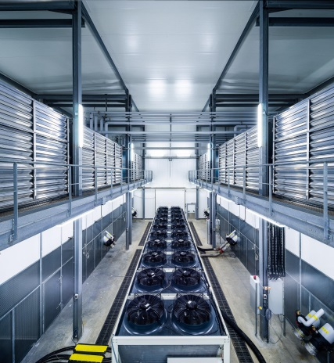

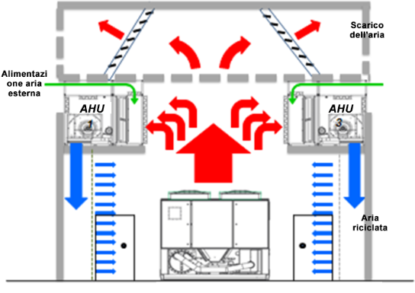


Qualità
Torna alla panoramica
Ulteriori informazioni...
Alta qualità... più tranquillità!
Sottotitolo
Testo
Elenco puntato
Elenco puntato
  Sottolivello elenco puntato
  Sottolivello elenco puntato
Noi siamo i produttori!
Progettazione Trane dalla A alla Z
Componenti chiave progettati e/o realizzati da Trane (unità di controllo, compressore, evaporatore)
Produzione e collaudo rigorosi
Processo produttivo snello
Piano di qualità del prodotto: 8 stazioni di lavoro con 15 punti di controllo
Elevata qualità delle finiture
Il look è frutto del design industriale: solido e moderno!
Particolare attenzione per la qualità della vernice, il cablaggio e le tubazioni
EFFICIENZA ENERGETICA
Versione efficienza standard "SE"
Su richiesta collaudo con il cliente
Garanzia: copertura completa fino a 10 anni! Trane Select
Pagina principale
Scopri l'intera gamma
Scopri le innovazioni
Caratteristiche uniche
Offerta completa di Trane
Pagina principale

Slide 22
Qualità
Torna alla panoramica
Alta qualità... focus sui microcanali
Resistenza alla corrosione* - migliore delle batterie tradizionali!
Batteria standard 700h→ nessuna perdita, nessuna riduzione delle prestazioni, meglio delle batterie con alette in rame/rivestimento con resina epossidica nera (500 h)
Batteria standard 1200⁺h→ nessuna perdita, leggero decadimento visivo (depositi bianchi), riduzione delle prestazioni trascurabile
Batteria rivestita 2400h→ nessuna perdita, nessuna riduzione delle prestazioni
Tenuta del sistema pari alle batterie tradizionali
  Prove di fatica a valori estremi di pressione/temperatura
  (EN 15834 § 7.8: 800 cicli, -20 °C – 140 °C, 0 – 45 bar)
  Prove di fatica a valori estremi di pressione
  (UL1995 articolo 62: 250 000 cicli, 0 – 45 bar)
  Test delle vibrazioni pari a 7000 km di trasporto
  (ASTM D4169 Mezzi pesanti livello II)
Resistenza alla sabbia pari alle batterie tradizionali
Prove alle condizioni di burrasca
NF EN 60068-2-68
  (250 kg/ora - 2,2 g/m3 a 18 m/s)
→ leggera erosione ma assenza di danni meccanici, nessuna perdita, nessuna riduzione delle prestazioni
EFFICIENZA ENERGETICA
Versione efficienza standard "SE"
* Le prove di esposizione a nebbia salina comprendono la batteria e i raccordi del blocco e sono realizzate secondo la procedura di prova ISO 9227-AASS (Nebbia salina ad acido acetico) o ASTM G85-02 A2.
Pagina principale
Scopri l'intera gamma
Scopri le innovazioni
Caratteristiche uniche
Offerta completa di Trane

Slide 23

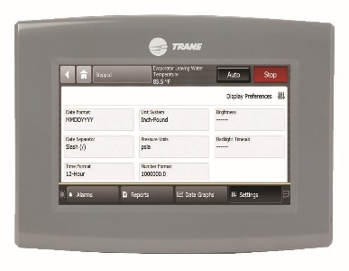
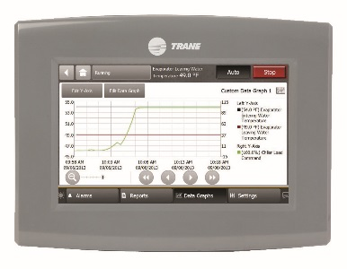
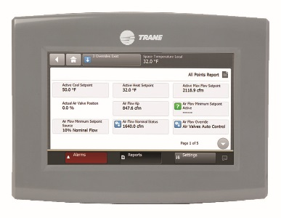
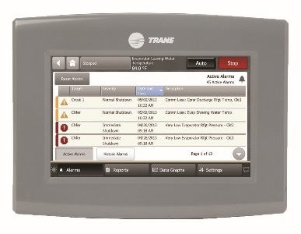
INTELLIGENZA
Torna alla panoramica
Ulteriori informazioni...
Sottotitolo
Testo
Elenco puntato
Elenco puntato
  Sottolivello elenco puntato
  Sottolivello elenco puntato
Interfaccia intuitiva e di facile utilizzo
Touchscreen
A colori
Dimensioni dello schermo: 7"
Processore principale nel pannello di controllo
Efficacia operativa
Andamento dei dati
Chiaro registro allarmi
Abilitazione TIS per il monitoraggio remoto
Impostazioni
Trend dati e grafici
Rapporti
Allarmi
Pagina principale
Scopri l'intera gamma
Scopri le innovazioni
Caratteristiche uniche
Offerta completa di Trane

Slide 24
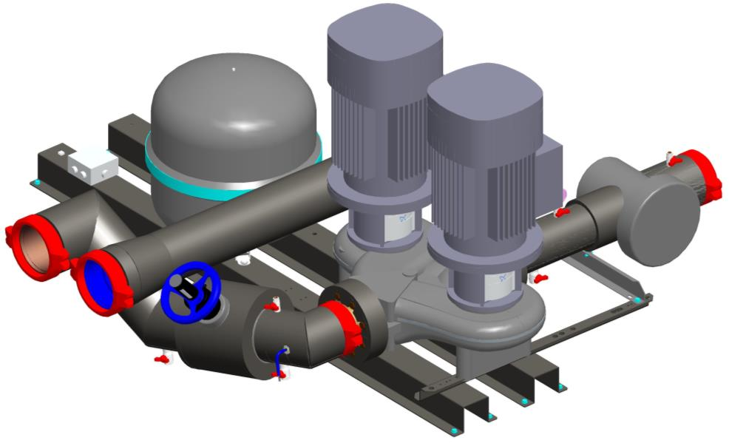
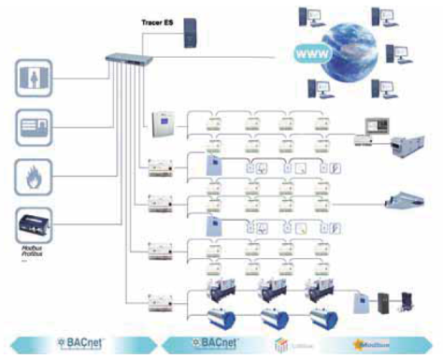
INTELLIGENZA...per semplificarvi la vita
Torna alla panoramica
Ulteriori informazioni...
Sottotitolo
Testo
Elenco puntato
Elenco puntato
  Sottolivello elenco puntato
  Sottolivello elenco puntato
Versatilità: ogni edificio ha uno scopo!
11 combinazioni per adattarsi all'efficienza
e alle necessità acustiche del vostro edificio
Pompa doppia con due pressioni di mandata
Controllo intelligente della portata
(pompa a velocità modulata)
Recupero Parziale del Calore
Recupero Totale del Calore
Free Cooling parziale e totale
Connessione costante: se lo si desidera è possibile monitorare
una parte del sistema in ogni momento!!
Interfaccia Smart Com:
Modbus
BACnet®
Lon™
E Trane BMS!
Pagina principale
Scopri l'intera gamma
Scopri le innovazioni
Caratteristiche uniche
Offerta completa di Trane

Slide 25
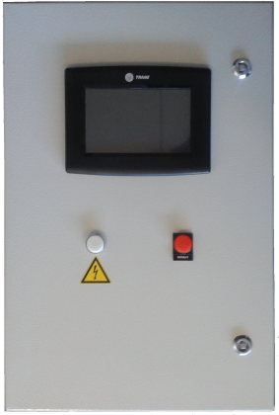

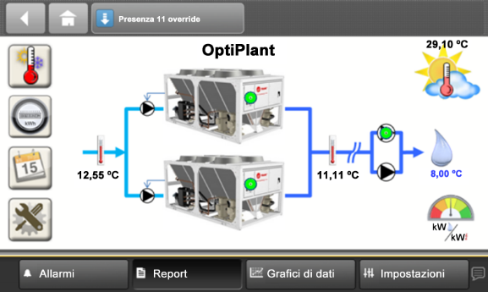
INTELLIGENZA...per semplificarvi la vita
Torna alla panoramica
Sottotitolo
Testo
Elenco puntato
Elenco puntato
  Sottolivello elenco puntato
  Sottolivello elenco puntato
Pannello di controllo OPTIPLANT
Controlli e sequenza dell'impianto di refrigerazione
Programma e strategia di controlli pre-installati e pre-configurati
Mettere in sequenza 2 refrigeratori raffreddati ad aria
Inviare il segnale per abilitare/disabilitare i refrigeratori e le pompe di sistema
Display touchscreen e interfaccia utente intuitiva
Rotazione dei refrigeratori sulla base di Lead/Lag
Soft Start e limitazione assorbimento
Opzione di misurazione per tenere sotto controllo il consumo energetico di ciascun refrigeratore e indicare l'efficienza dell'impianto di refrigerazione
Andamenti e notifiche
Notifiche allarmi
Storico andamenti a 7 giorni
Monitoraggio e controllo acqua refrigerata e temperatura esterna
Consumo elettrico rispetto al carico di raffreddamento (opzione)
Pagina principale
Scopri l'intera gamma
Scopri le innovazioni
Caratteristiche uniche
Offerta completa di Trane

Slide 26


Offerta completa di Trane
Ulteriori informazioni...
Sottotitolo
Testo
Elenco puntato
Elenco puntato
  Sottolivello elenco puntato
  Sottolivello elenco puntato
Trane non si ferma qui... siete in buone mani
Gli esperti Trane sono al vostro servizio: forniamo un'ampia gamma di soluzioni di assistenza per
garantirvi un impianto HVAC con le prestazioni più affidabili e dal miglior rapporto qualità/prezzo...
… dal primo giorno e per tutto il ciclo di vita dell'apparecchiatura
Elite Start
Contratti Trane Select
Parti di ricambio
Servizi di controllo Trane
Servizi di noleggio Trane
…
Pagina principale
Scopri l'intera gamma
Scopri le innovazioni
Caratteristiche uniche
Offerta completa di Trane

Slide 27
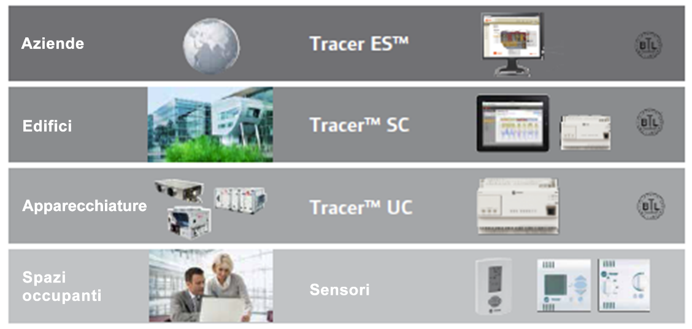
Offerta completa di Trane
Sottotitolo
Testo
Elenco puntato
Elenco puntato
  Sottolivello elenco puntato
  Sottolivello elenco puntato
Trane non si ferma qui... siete in buone mani
Gli esperti di Trane Control offrono una linea completa di soluzioni che spazia dai sensori ai dispositivi di controllo
… fino a sistemi di gestione centralizzata leader del settore
Trane offre supporto selezionando il design e applicando le migliori soluzioni di controllo per le esigenze di qualsiasi tipologia di fabbricato.
Le soluzioni Building Management Systems di Trane offrono piena flessibilità e integrano le tecnologie informatiche più all'avanguardia, quali la connessione in rete tramite IP e il supporto dei servizi web.
Pagina principale
Scopri l'intera gamma
Scopri le innovazioni
Caratteristiche uniche
Offerta completa di Trane

